Slide 1
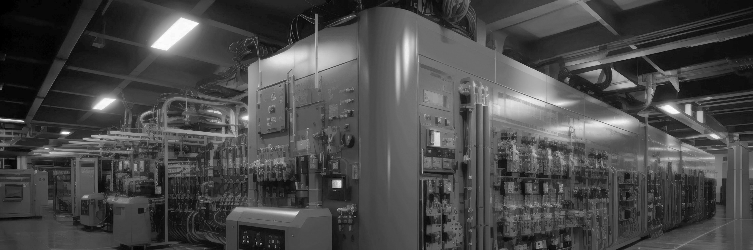
硕士学位论文开题报告
面向前馈式三维重建的 候选架构设计与统一聚合管理平台
汇报人
XXX
2026年5月

Slide 2


开题报告按“背景问题 → 现状目标 → 技术路线 → 实验计划”展开
01
背景与问题
02
研究现状与目标
03
技术路线
04
实验与计划
05
风险与总结

Slide 3
01
背景与问题
3R 方向快速扩展
失败模式转为研究问题
本研究先限定结论边界

Slide 4
01
研究背景：3R 方向快速演进
3R 从单次回归点图出发，近两年扩展到匹配、动态、长序列和测试时适配。
2024 DUSt3R
2024 MASt3R
2025 Fast3R
2024-25 MonST3R
2025 Spann3R / CUT3R
2025 Test3R / TTT3R
pose-free pointmap
3D grounding matching
many-view single forward
video / dynamic 4D
long-sequence memory
test-time mechanisms
问题不在模型数量，而在比较口径、复现入口和实验记录还没有统一。

Slide 5
02
问题收束：从失败模式到研究问题
本文把常见限制收束为四个可研究问题：验证、内存、组合、平台。
几何验证
尺度漂移、重投影误差 缺少反馈入口
长序列内存
跨片段状态衰减 一致性难保持
多专家组合
模型能力互补 但缺少编排接口
统一平台
入口、格式、日志 难以横向比较
研究边界：候选架构不是最终方案；目标是形成可对照、可复用的实验入口。

Slide 6
02
研究现状与目标
用综述矩阵定位缺口
把工具链问题纳入研究对象
明确两大支柱和三条红线

Slide 7
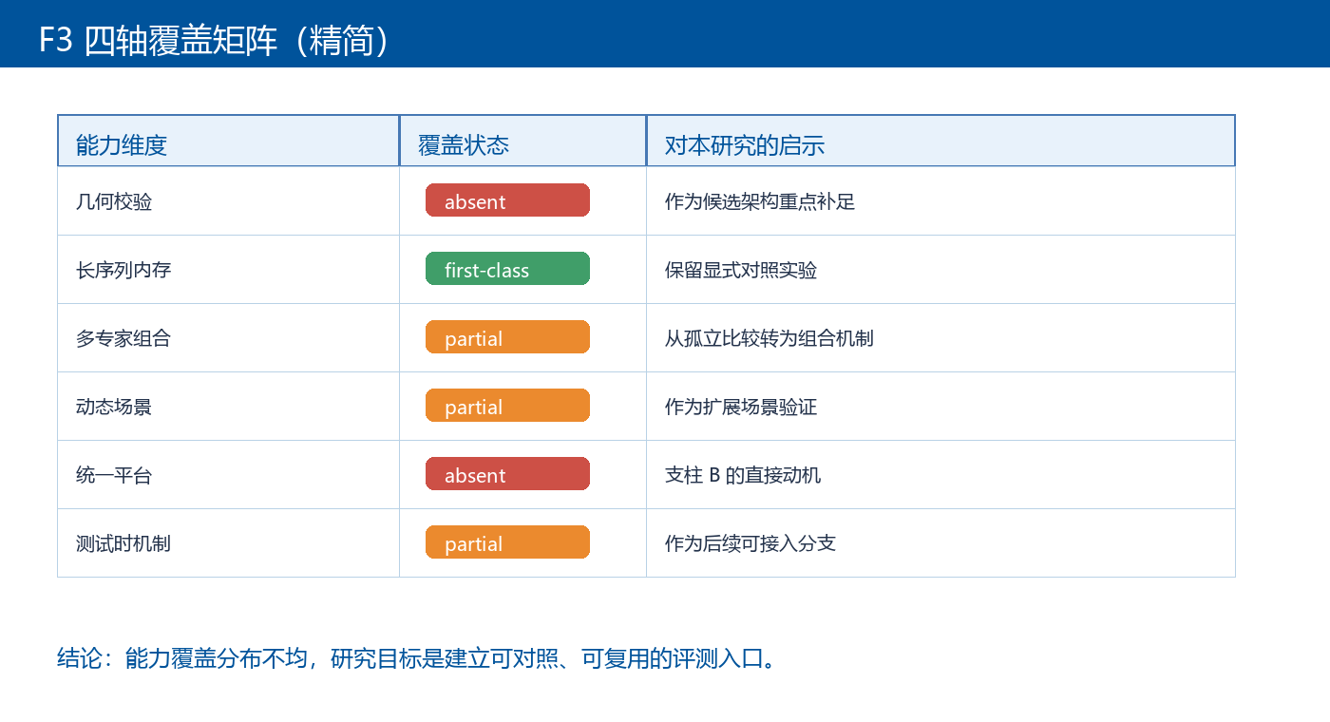
04
研究现状：四轴覆盖矩阵
44 篇文献按四轴整理后，缺口集中在校验反馈、多专家组合和统一平台。

Slide 8
03
工具链空白：支柱 B 的动机
现有 demo 能跑模型，但难以稳定记录同一输入下的多模型输出。
模型入口分散
不同仓库、环境与脚本割裂
输出格式异构
pointmap、mesh、动态轨迹难以横向比较
日志口径不一
耗时、状态、失败原因缺少统一记录
支柱 B 的定位：把一次性演示变成可复查的实验流程。

Slide 9
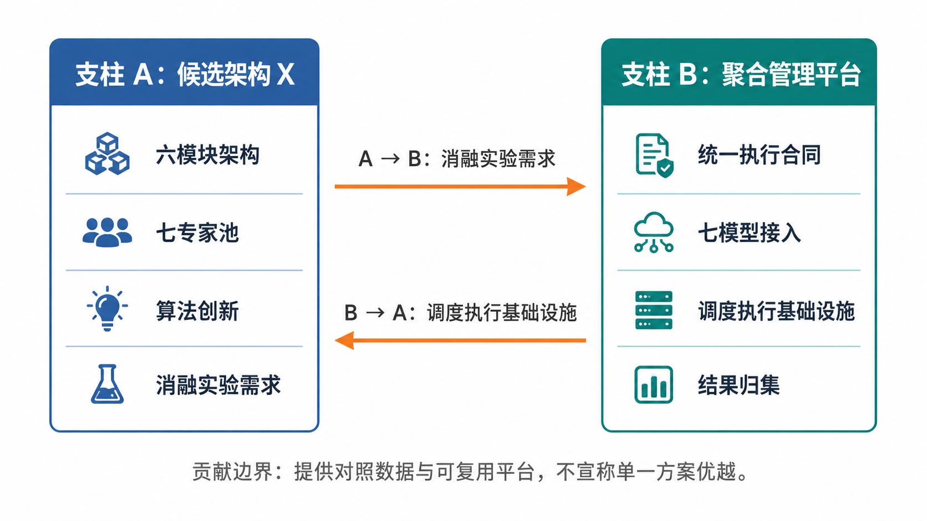
05
研究目标：两大支柱与边界
研究目标不是证明某个模型最强，而是让候选机制可以被对照检验。
支柱 A
支柱 B
候选架构 X
统一执行合同
校验 / 编排 / 记忆模块
多模型接入
消融实验与对照验证
远端调度与日志记录
三条红线：候选不等于结论；不押注单一支线；只报告对照数据。

Slide 10
03
技术路线
候选架构 X：把机制放进同一框架
平台支柱 B：统一执行与记录
每个模块保留退化和替换空间

Slide 11
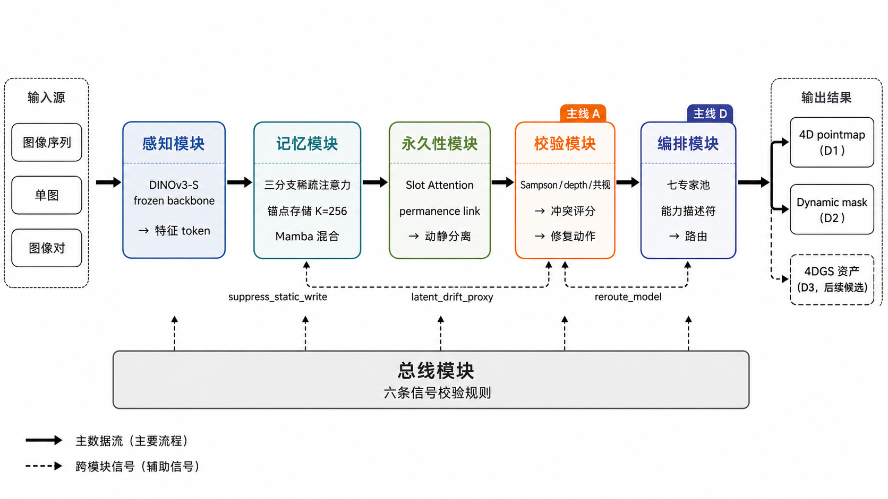
08
候选架构 X：整体设计
候选架构 X 的作用是组织可检验假设，而不是提前给出最终模型。

Slide 12
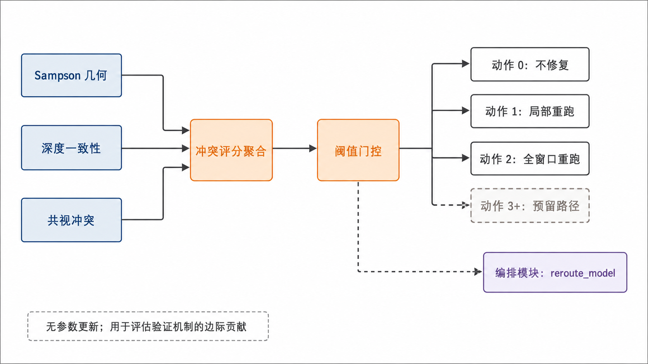
08
校验模块：几何一致性反馈
校验模块把几何一致性作为显式信号，避免只在结果页解释失败。

Slide 13
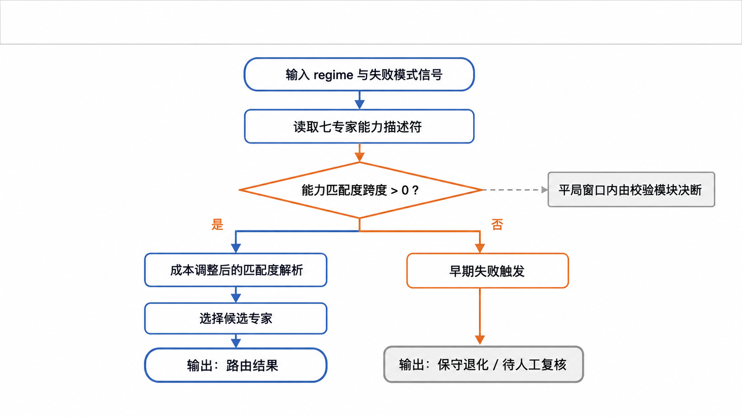
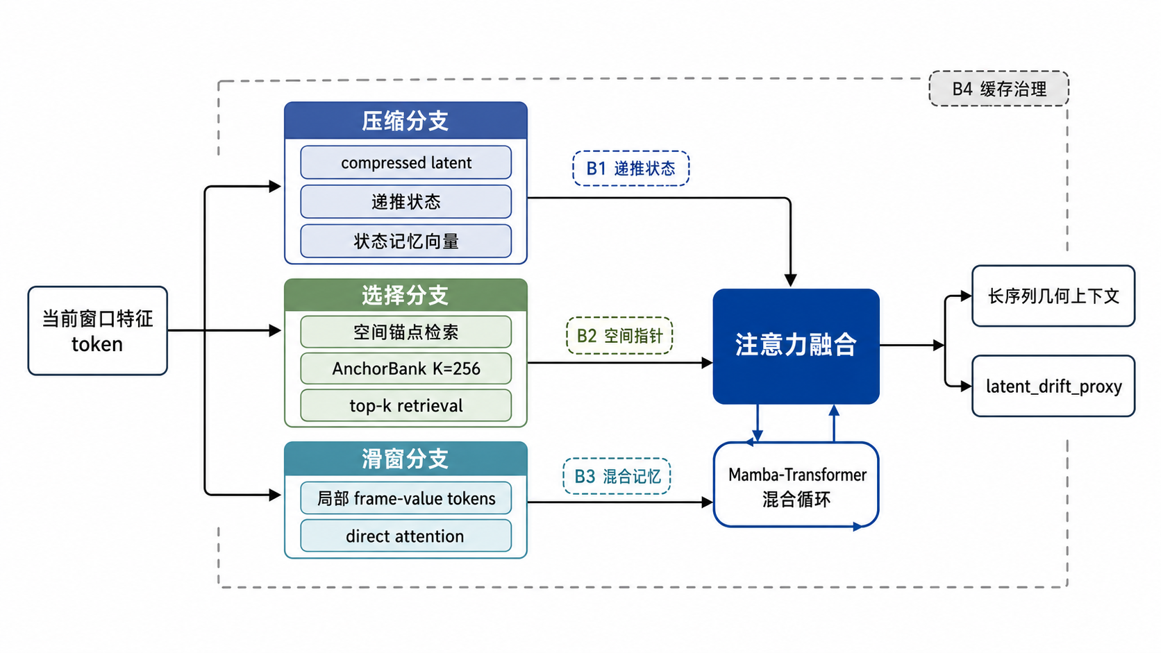
08
编排与记忆：组合机制与长序列状态
编排负责模型组合，记忆负责长序列状态；两者都需要独立消融。
本页只作为机制草图，后续以消融实验判断是否保留。

Slide 14
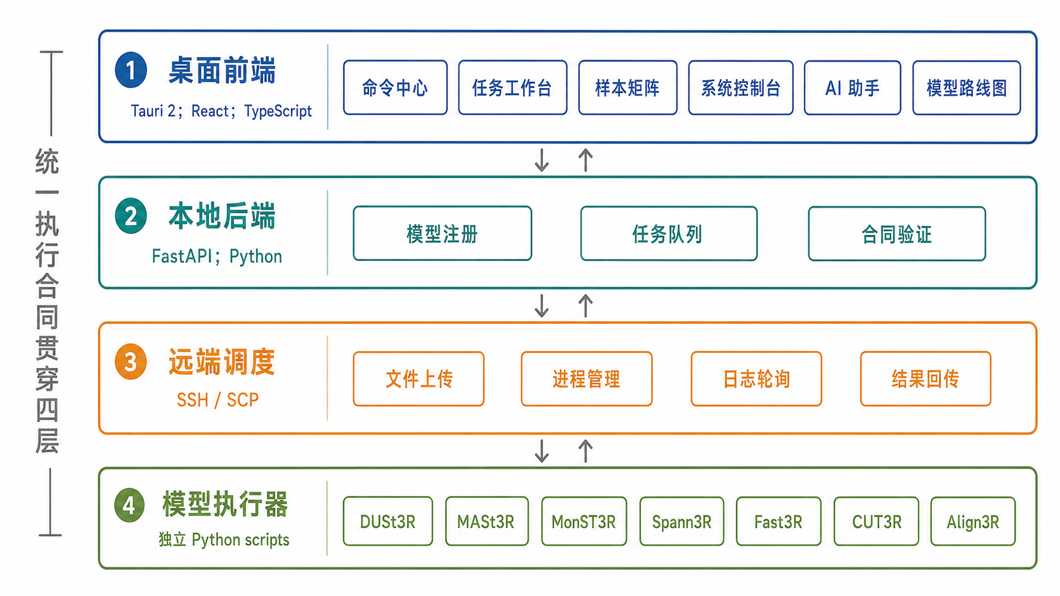
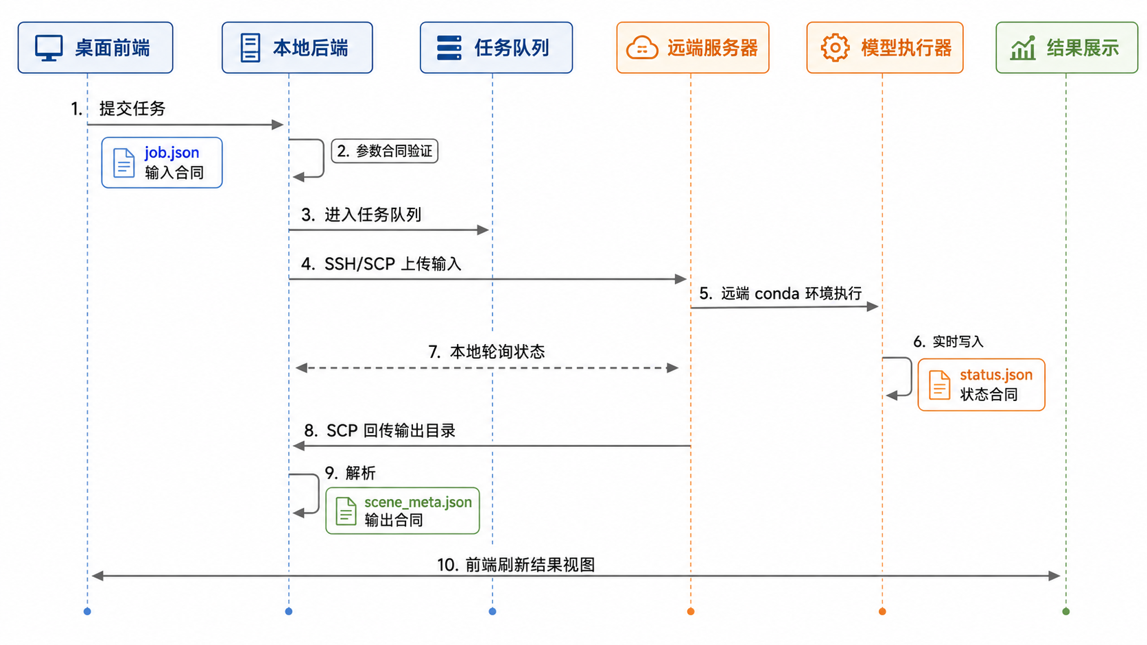
08
平台与合同：统一接入和执行记录
平台侧统一模型入口、执行状态和结果记录，服务后续横向对比。
平台界面暂不展示；待版本稳定后再补充截图。

Slide 15
04
实验与计划
先保证可比较，再讨论机制效果
平台进展作为工程证据
风险集中在结果解释边界

Slide 16
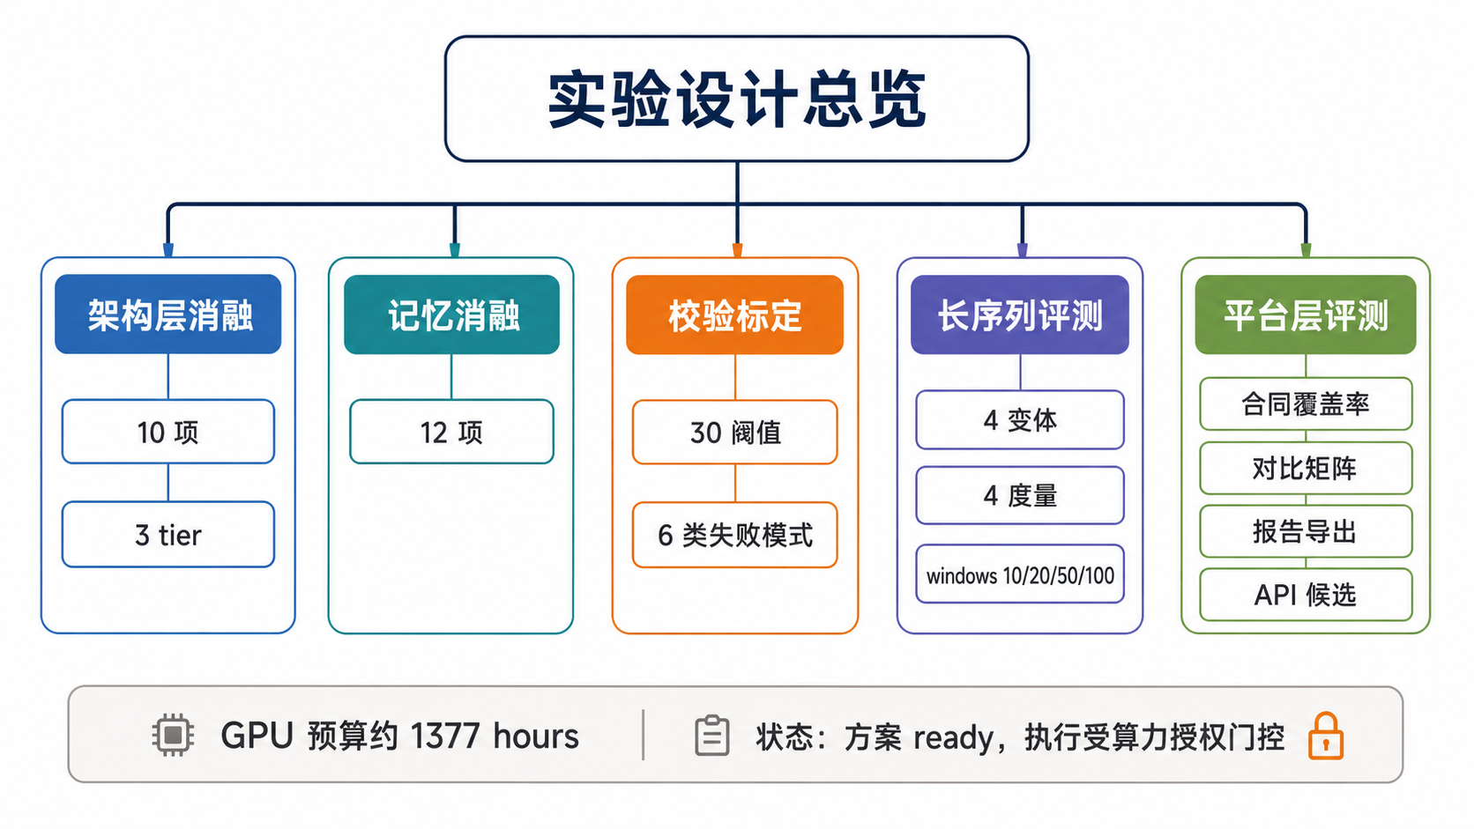
05
实验设计：三层证据链
实验页只回答一个问题：候选机制是否在统一口径下值得保留。

Slide 17

06
已有证据：平台测量与模型接入
平台已有测量说明：统一调度和日志记录不是附属工作，而是实验前提。

Slide 18
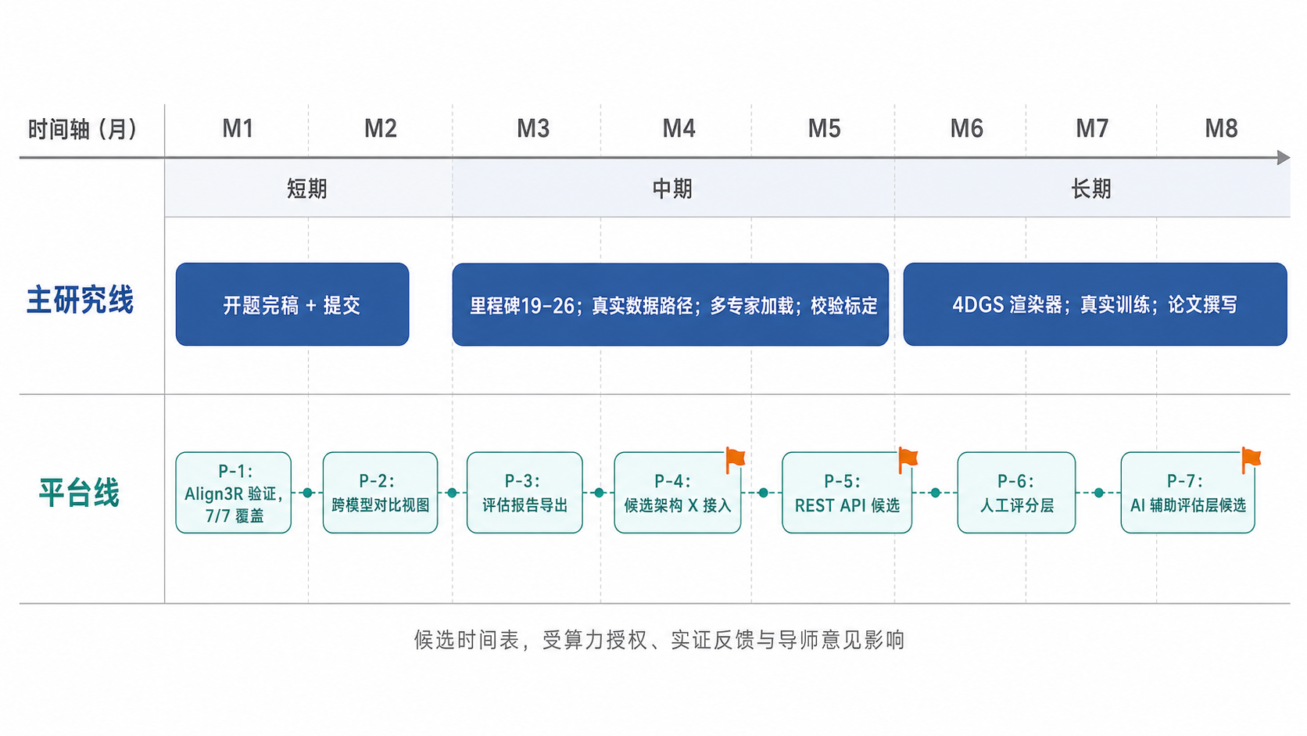
03
进展安排：阶段交付与时间线
后续工作按“复现基线 → 模块消融 → 长序列实验 → 论文整理”推进。
近期重点
候选模块消融；稳定执行合同
边界控制
不提前写结论

Slide 19
02
风险与预期成果
风险主要来自实验波动和表述边界，预期成果必须落到可检查交付物。
实验风险
性能波动或提升不稳定 设置强基线与消融组
工程风险
模型适配与资源受限 保留离线执行方案
表达风险
避免计划写成结果 统一使用候选与评估表述
预期成果
对照实验数据 可复用聚合管理平台

Slide 20
总结与致谢 敬请批评指正！
本研究以候选架构 X 与聚合管理平台为两大支柱，面向前馈式三维重建提供可对照、可复用的研究框架。

